Slide 1
Как я провёл 2 лета
Калинов Алексей, ПМИ152
Notes:
Привет

Slide 2
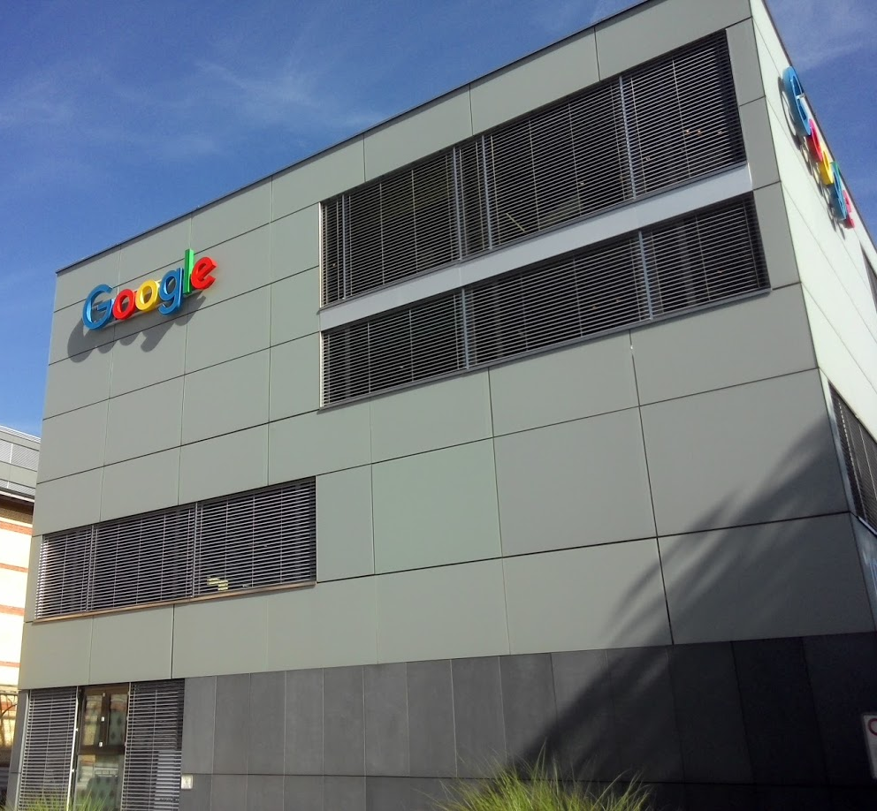
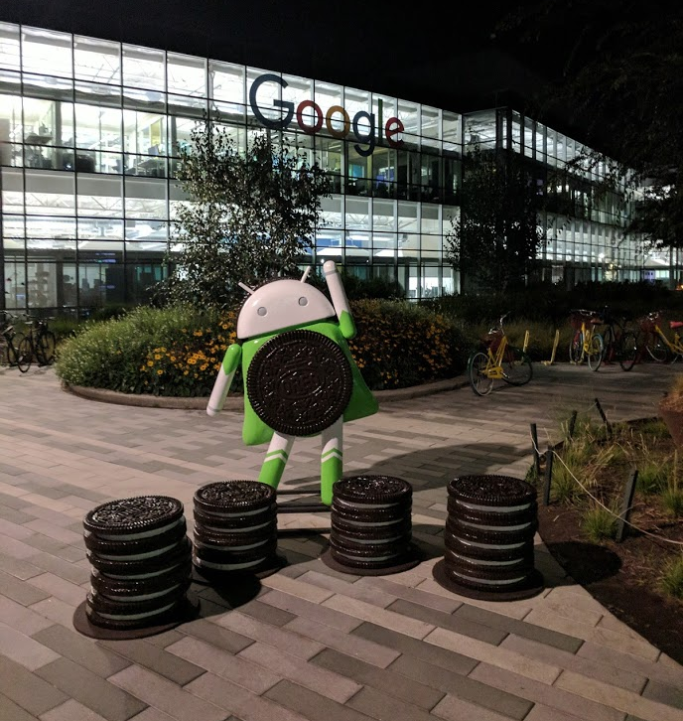
Европа + США
Цюрих, Швейцария
Маунтин-Вью, США

Slide 3
YouTube I18N
Label propagation:
дан граф видео YouTube и метки языков;
распространяем их с весами по соседям;
проверяем на отдельных вершинах.
Источник картинки: https://image.slidesharecdn.com/03analysis-150621072448-lva1-app6891/95/language-of-politics-on-twitter-03-analysis-35-638.jpg?cb=1434871549

Slide 4
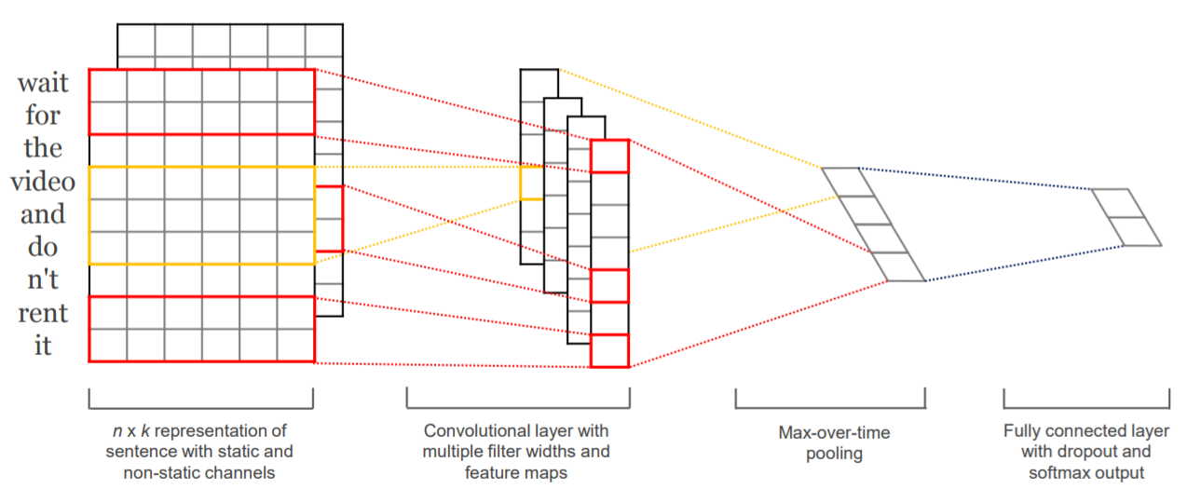
YouTube Video Ads
Источник: arXiv:1408.5882 [cs.CL]

Slide 5
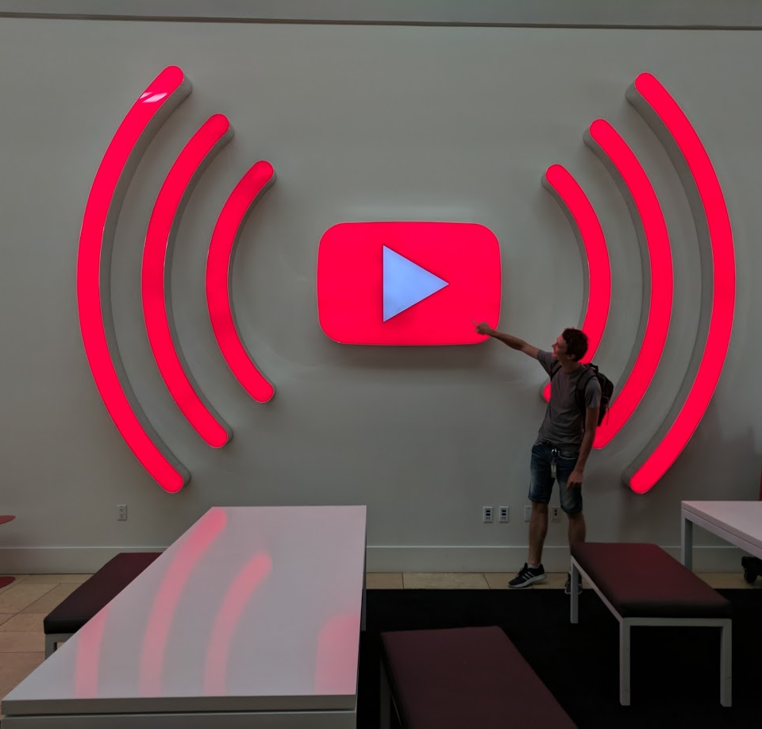
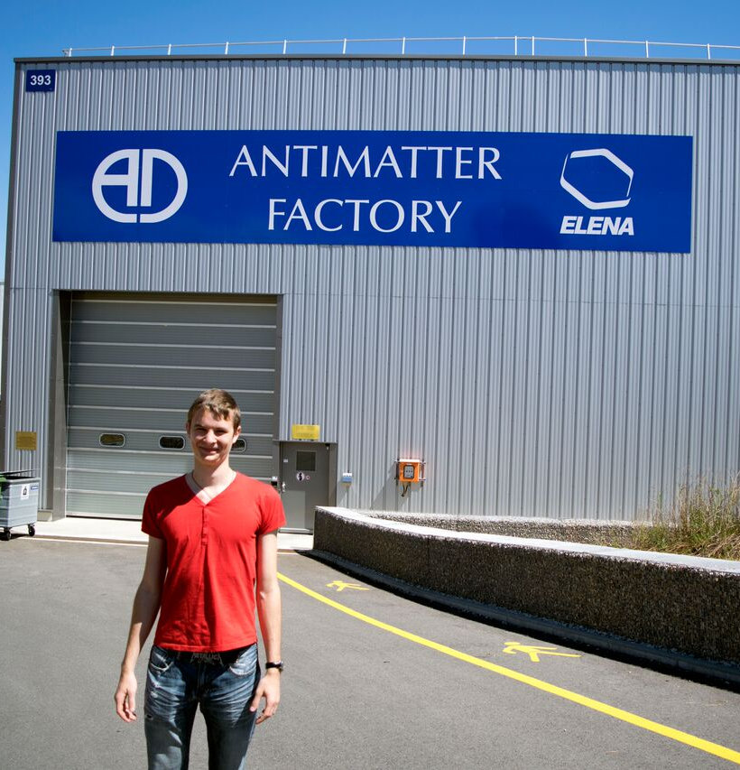
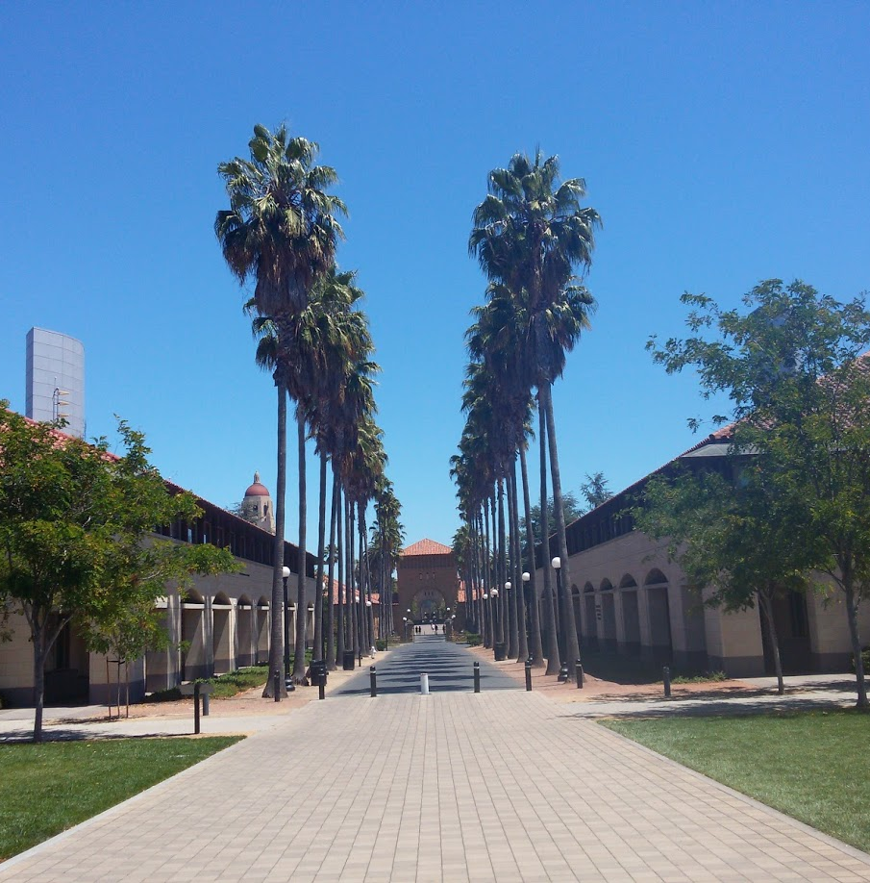
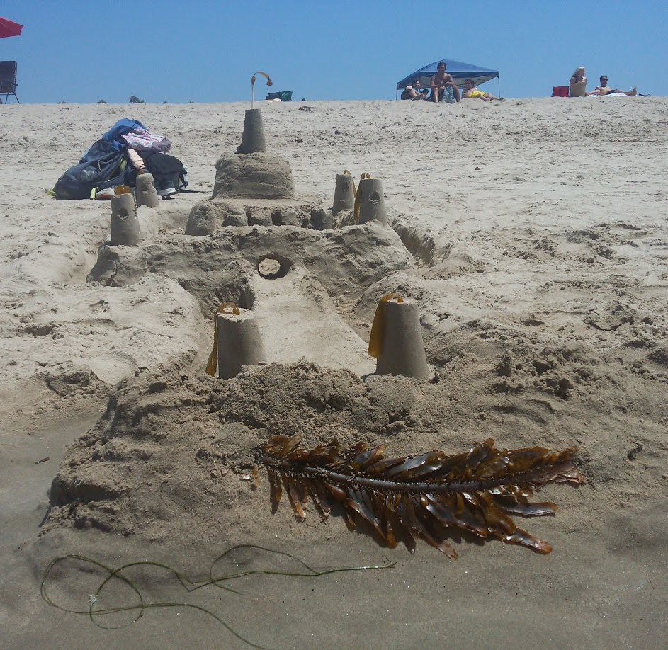
Турфирма Google
20 городов и море эмоций

Slide 6
Как попасть?
Прийти на сегодняшнюю презентацию.
Найти реферала и подать через него резюме.
Подготовится к собеседованиям.
Пройти собеседования.
Подождать, пока найдут проект.
Подписать контракт.

Slide 7
Что почитать?
Steven S. Skiena. The Algorithm Design Manual.
S. Dasgupta, C. H. Papadimitriou, and U. V. Vazirani. Algorithms.
Jon Kleinberg, Éva Tardos. Algorithm Design.
Gayle Laakmann McDowell. Cracking the Coding Interview: 150 Programming Questions and Solutions
Ответы на поисковые запросы в Яндексе и Гугле.

Slide 8
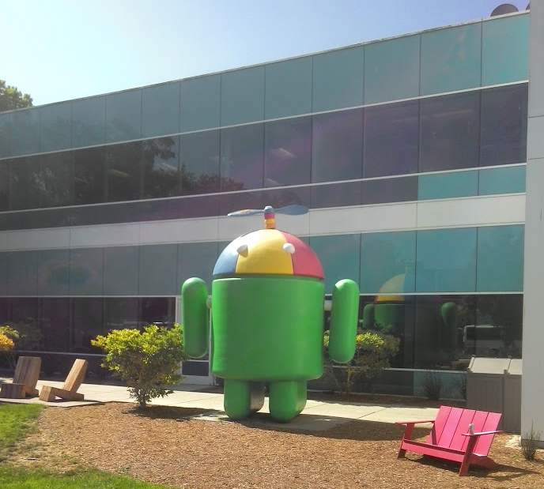
mousebaiker@gmail.com

